Slide 1
Магазин автозапчастей partshub
Ефремова Вера

Slide 2

Вступле-ние
Partshub – магазин автозапчастей, созданный с любовью к автомобилям и стремлением предоставить нашим клиентам оптимальный выбор и первоклассное обслуживание. В мире, где мобильность становится все более важной, наш бизнес встает на путь обеспечения автомобилистов всем необходимым для беззаботного и комфортного вождения. Partshub – это не просто магазин, это центр, где воплощаются страсть к автомобилям, экспертиза в мире автозапчастей и стремление сделать ваше вождение более надежным и приятным. Давайте вместе погружаемся в детали нашего бизнес-плана, где мы расскажем о стратегиях, планах развития и уникальных чертах Partshub, которые помогут нам стать востребованным и успешным игроком на рынке автозапчастей в Москве.

Slide 3
ОСНОВНЫЕ ЦЕЛИ

Slide 4




Основные цели
Обеспечение Широкого Ассортимента
Предоставление клиентам максимально полного ассортимента автозапчастей, охватывающего различные марки и модели автомобилей.
Высокий Уровень Обслуживания
Обеспечение выдающегося уровня обслуживания, включая быструю обработку заказов, качественные консультации и оперативную службу поддержки.
Конкурентоспособные Цены
Предложение конкурентоспособных цен на автозапчасти, делая Partshub привлекательным выбором для клиентов.

Slide 5
Основные цели
Развитие Онлайн-Присутствия
Активное развитие онлайн-платформы для удобства заказов и максимального охвата целевой аудитории.
Партнерства и Сотрудничество
Установление партнерских отношений с автосервисами, мастерскими и другими игроками в автомобильной индустрии для взаимной поддержки и расширения клиентской базы.
Инновации и Технологический Прогресс
Интеграция инноваций и современных технологий в обслуживание клиентов, управление запасами и логистику.

Slide 6
Основные цели
Экологическая Ответственность
Способствование устойчивого потребления и продажи экологически чистых автозапчастей, с учетом экологических требований.
Брендирование и Репутация
Создание уникального и узнаваемого бренда, а также укрепление репутации Partshub как надежного поставщика автозапчастей.
Устойчивый Рост и Расширение
Планомерное расширение бизнеса, включая открытие новых точек продаж, расширение ассортимента и привлечение новых клиентов.

Slide 7
ПЛАН ЗАПУСКА магазина
ПЛАНИРОВАНИЕ
МАРКЕТИНГ
ДИЗАЙН
СТРАТЕГИЯ
ЗАПУСК
Исследование рынка: Проведение детального анализа рынка автозапчастей в Москве, выявление конкурентов, определение требований клиентов.
Определение целевой аудитории: Идентификация основных потребителей и их потребностей.
Брендинг и идентичность: Разработка уникального бренда и логотипа, создание корпоративного стиля.
Цифровой маркетинг: Запуск онлайн-рекламных кампаний, SEO-оптимизация веб-сайта, привлечение через социальные сети.
Онлайн-Платформа: Разработка удобного и интуитивно понятного веб-сайта с дружелюбным интерфейсом.
Логистика и Упаковка: Проектирование эффективной системы логистики и упаковки для обеспечения быстрой и безопасной доставки товаров.
Ценообразование: Определение конкурентоспособных цен с учетом качества товаров и услуг.
Управление запасами: Внедрение системы управления запасами для минимизации потерь и обеспечения постоянной доступности товаров.
Маркетинговые Акции: Проведение запускающих маркетинговых акций, скидок и специальных предложений для первых клиентов.
Открытие Онлайн-Платформы: Запуск веб-сайта Partshub и активация онлайн-платформы для приема заказов.

Slide 8
ВОЗМОЖНОСТИ ДЛЯ БИЗНЕСА ПОХОЖИ НА АВТОБУСЫ. ВСЕГДА ПОЯВИТСЯ СЛЕДУЮЩАЯ.
“
”
Ричард Брэнсон

Slide 9
ВРЕМЕННАЯ ШКАЛА
СЕН 2023 г. | Начало анализа рынка и разработка бренда
НОЯ 2023 г. | Цифровой маркетинг и стратегическое планирование
ЯНВ 2023 г. | Разработка Онлайн-Платформы и дизайн логистики
МАР 2023 г. | Запуск акций и тестирование веб-сайта
МАЙ 2023 г. | Официальный запуск и мониторинг с анализом

Slide 10
Бизнес-план
Рыночный анализ: Целевая аудитория: Владельцы автомобилей всех марок и категорий. Конкуренты: Анализ рыночных конкурентов и определение уникальных преимуществ. Маркетинг и продажи: Онлайн-продвижение: Реклама в социальных сетях, поисковое продвижение, контекстная реклама. Акции и скидки: Привлечение клиентов сезонными предложениями и программами лояльности. Операционный план: Поставщики: Поиск и установление партнерских отношений с надежными поставщиками автозапчастей. Системы учета: Внедрение эффективных систем учета товаров и заказов. Финансовый план: Инвестиции: Определение необходимых инвестиций на закупку товара, рекламу и оборудование. Прогноз доходов и расходов: Расчет ожидаемой прибыли, учет затрат на аренду, персонал, рекламу. Организационная структура: Менеджмент: Руководство, закупки, маркетинг, IT-поддержка. Персонал магазина: Продавцы, консультанты, служба доставки. Риски и стратегии их снижения: Риски: Изменения в рыночной конъюнктуре, проблемы с поставками. Стратегии: Диверсификация товарного ассортимента, поиск альтернативных поставщиков.

Slide 11
Архитектура
1. Веб-платформа: Интернет-магазин: Основной канал продаж с удобным поиском по марке и модели автомобиля. Онлайн-каталог: Система удобного просмотра товаров с фильтрами и подробными описаниями. 2. База данных: Информация о товарах: Цены, описания, технические характеристики. Данные клиентов: Заказы, контактная информация для связи и рассылок. 3. Системы учета и складского управления: Учет поставок: Отслеживание поступления товаров от поставщиков. Учет продаж: Регистрация и отслеживание каждой сделки. Складское управление: Оптимизация уровня запасов, отслеживание оборота товаров. 4. ИТ-Инфраструктура: Хостинг: Надежный сервер для обеспечения доступности веб-платформы. Системы безопасности: Защита от киберугроз, мониторинг активности. 5. Системы заказов и оплаты: Онлайн-платежи: Интеграция с платежными системами для безопасных и удобных транзакций. Подтверждение заказов: Автоматическое уведомление клиентов о статусе заказа.

Slide 12
Архитектура
6. Маркетинг и аналитика: Системы анализа данных: Отслеживание покупательского поведения, оценка эффективности маркетинговых кампаний. 7. Логистика и доставка: Служба доставки: Внешняя служба или внутренний флот для оперативной доставки заказов. Отслеживание грузов: Системы для отслеживания местоположения и статуса поставок. 8. Служба поддержки и обратной связи: Онлайн-консультации: Чат для быстрого ответа на вопросы клиентов. Формы обратной связи: Системы для получения отзывов и решения проблем. 9. Администрирование и управление персоналом: Системы управления персоналом: Распределение обязанностей, контроль производительности. IT-поддержка: Обеспечение бесперебойной работы ИТ-систем. 10. Физические точки (при наличии): Магазины: Оптимизация интерьера, создание удобной атмосферы для клиентов.

Slide 13



Риски и стратегии устранения
Изменения в рыночной конъюнктуре
Проблемы с поставками от поставщиков
Кибератаки и утечки данных
Регулярный мониторинг рынка и анализ трендов. Развитие гибкой стратегии ценообразования для быстрой адаптации к изменениям.
Работа с несколькими надежными поставщиками. Подписание долгосрочных договоров с возможностью быстро переключиться на других поставщиков при необходимости
Внедрение высокотехнологичных систем безопасности, регулярные аудиты безопасности. Обучение сотрудников правилам безопасности

Slide 14
Риски и стратегии устранения
Экономический кризис
Технические сбои
Низкий уровень конверсии на веб-платформе
Создание программ лояльности и акций для привлечения клиентов. Развитие стратегий маркетинга для увеличения узнаваемости бренда
Регулярные тесты на прочность систем, резервное копирование данных. Быстрое реагирование на технические проблемы с помощью службы поддержки
Анализ пользовательского опыта и постоянное улучшение интерфейса веб-платформы. Запуск акций и скидок для стимулирования покупок

Slide 15
Риски и стратегии устранения
Негативные отзывы
Недостаточная информированность
Неспособность привлечь
Система обратной связи с клиентами для оперативного реагирования на проблемы. Программы компенсации и лояльности для восстановления доверия клиентов
Участие в профессиональных выставках и мероприятиях. Обучение сотрудников и регулярное обновление каталога товаров
Эффективное использование маркетинговых каналов для привлечения внимания к бренду. Партнерства с автосервисами и блогерами для расширения охвата аудитории.

Slide 16

ПОДВЕДЕНИЕ ИТОГОВ
Спасибо, что разделили с нами этот увлекательный путь в мир Partshub. Мы стремимся стать не просто магазином автозапчастей, а вашим надежным партнером в уходе за вашим автомобилем. В этом бизнесе наша цель - не просто предоставлять запчасти, но и вносить в ваш опыт вождения надежность, комфорт и уверенность.
Partshub — это не просто бизнес. Это история о страсти к автомобилям, об исследованиях, об инновациях и о вас – наших ценных клиентах. Мы гордимся тем, что создаем уникальное место, где каждая деталь имеет значение, и каждый клиент может быть уверен в качестве и внимании.
Мы готовы к воплощению этого вдохновенного проекта, и с нетерпением ждем возможности быть вашими партнерами в путешествии по дорогам жизни. Спасибо за внимание, и добро пожаловать в мир Partshub – вашего надежного спутника в автомобильных приключениях.

Slide 17
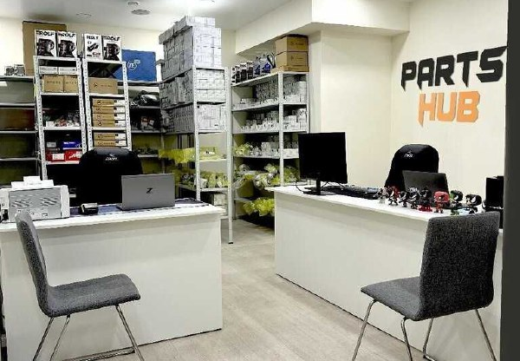
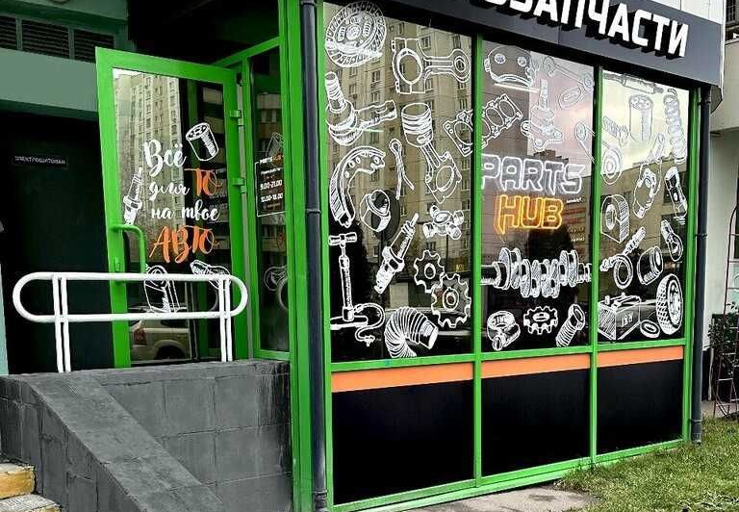

Slide 18
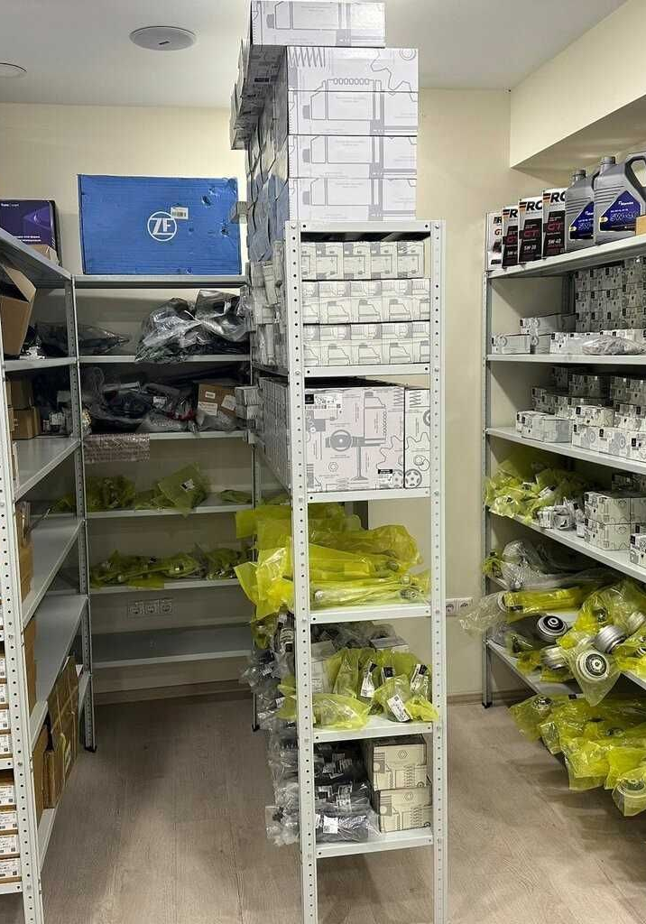
Проблема
Сайт
Поставка(just-in-time)
Склад
Реклама
Отсутствие иерархии сотрудников

Slide 19
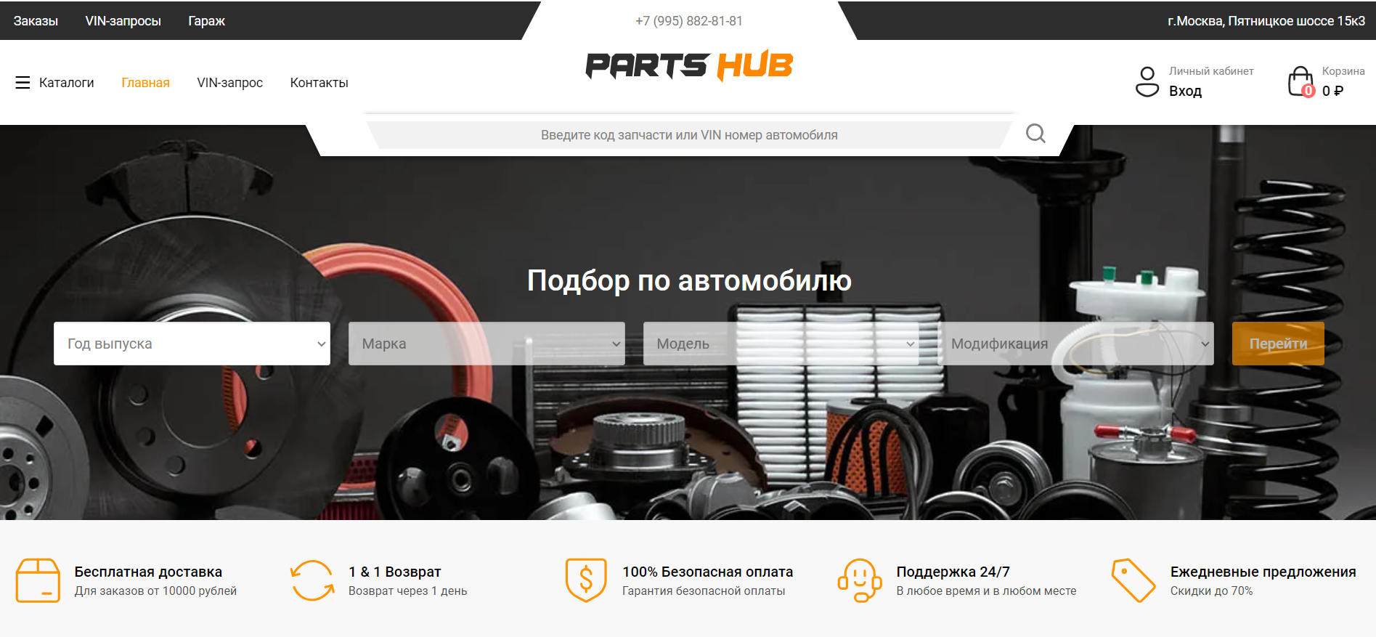
сайт

Slide 20
реализация ит-инфраструктуры
Оценка Потребностей
Прогнозирование Роста
Проведите анализ запросов клиентов и оцените потребности в системе электронных очередей и онлайн-сервисах доставки
Проанализируйте прогнозы роста клиентской базы и объема заказов для определения масштабов и необходимых функций системы.

Slide 21
реализация ит-инфраструктуры
Выбор Технологий
Разработка Архитектуры
Выберите подходящие технологии для реализации системы электронных очередей и онлайн-сервиса доставки
Создайте архитектуру системы, интегрирующую систему электронных очередей и сайт с функциями доставки.

Slide 22
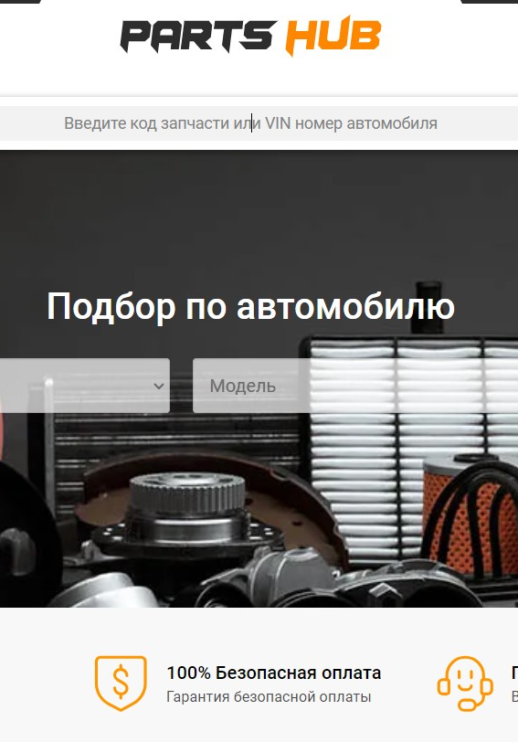
Технологии
Затраты на Формирование ИТ Инфраструктуры Система Электронных Очередей: $300 - $500
Сайт с Функциями Доставки: $400 - $500
Установка и настройка: $100 - $200
Обучение сотрудников: $0 - $1000
ИТ Управление и обслуживание: $100 - $3000

Slide 23
Ключевые Проблемы
Сложность Создания
Совокупная Стоимость
Управление Безопасностью и Проблемами
Необходимость в интеграции различных систем и обеспечении их совместимости.
Необходимость в дополнительных инвестициях на разработку и поддержку новых систем
Требуется постоянная работа по мониторингу и обеспечению безопасности системы, а также оперативное реагирование на возникающие проблемы.

Slide 24
Стратегия
Планирование и Исследование:
Тщательное изучение потребностей клиентов и рынка для определения оптимальных функциональных возможностей системы.
Интеграция и Разработка:
Эффективная интеграция системы электронных очередей и онлайн-сервиса доставки с существующей ИТ инфраструктурой компании, а также разработка и запуск веб-сайта с функциями доставки.
Обучение и Поддержка:
Обучение сотрудников работе с новыми системами и предоставление им поддержки в процессе использования.

Slide 25
Стратегия
Мониторинг и Оптимизация:
Постоянный мониторинг работы системы и оптимизация ее производительности для обеспечения высокого уровня сервиса.
Управление Безопасностью и Проблемами:
Разработка и реализация стратегий по обеспечению безопасности данных клиентов и эффективному управлению возникающими проблемами.
Расширение и Улучшение:
Постоянное развитие системы с учетом изменяющихся потребностей клиентов и технологических трендов.

Slide 26
ИТ Инфраструктура и Системы
Серверы и Хранение Данных:
Размещение на серверах с высокой производительностью для обеспечения быстрой и надежной работы системы.
Сетевое Оборудование:
Установка мощных маршрутизаторов и коммутаторов для обеспечения стабильной связи между всеми компонентами системы.
Системы Хранения Данных:
Развертывание систем хранения данных с масштабируемой архитектурой для обеспечения сохранности и доступности информации.

Slide 27
ИТ Инфраструктура и Системы
Питание и Охлаждение:
Обеспечение надежного и эффективного питания и охлаждения серверного оборудования для предотвращения возможных сбоев из-за перегрева.
Аппаратное Обеспечение:
Использование высокопроизводительных компонентов и устройств для обеспечения быстрой и стабильной работы системы.
Сеть:
Создание надежной и безопасной сети для обеспечения связи между всеми компонентами системы и ее пользователями.

Slide 28
Технологии
Затраты и Финансирование
Затраты на ИТ Инфраструктуру: $1,000 - $10,000
Затраты на Разработку и Внедрение Систем: $500 - $2000
Операционные Расходы: $1000 - $10,000 в год

Slide 29
Результаты
Ожидаемые Результаты
Улучшение качества обслуживания клиентов через эффективное управление очередями и быструю доставку.
Рост клиентской базы и увеличение объема заказов благодаря удобному онлайн-сервису доставки.
Улучшение имиджа компании и укрепление ее позиций на рынке автозапчастей в Москве.

Slide 30
Физический состав
Дата-центр:
Помещение с оборудованием для хранения серверов и систем хранения данных.
Рacks (стойки) для размещения серверов.
Кабельные системы для подключения всех компонентов.
ИТ Отдел:
Администраторы серверов: Управление и поддержка серверов.
Сетевые администраторы: Управление сетевой инфраструктурой.
Специалисты по безопасности: Обеспечение безопасности данных и сетей.
Техподдержка: Поддержка пользователей и решение технических проблем.

Slide 31
Реализация Надежной Работы
Резервирование: Внедрение систем резервного копирования и восстановления данных.
Отказоустойчивость: Использование кластеров серверов и дублирование ключевых систем.
Мониторинг: Постоянный мониторинг состояния оборудования и сети.
Планирование Обслуживания: Регулярное техническое обслуживание и обновление систем.

Slide 32
СПАСИБО
Ефремова Вера
НБИбд-01-22

